Slide 1

2-й тур (очный) конкурса
общеобразовательных учреждений,
работающих в сложном социальном контексте,
на лучшую программу перехода
в эффективный режим работы
г. Переславль-Залесский 07.17.2013
Директор школы Ж.Ю. Рюмина
ПРОГРАММА
перехода в эффективный режим работы
«Эффективная школа.
Школа для всех. Школа для каждого»
на 2013-2016 год.

Slide 2

ПОЧЕМУ и ДЛЯ ЧЕГО?

Slide 3
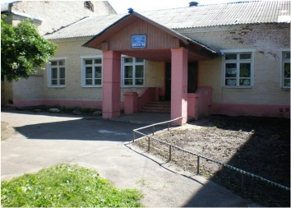
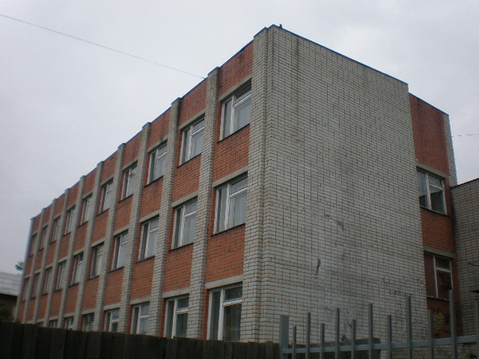
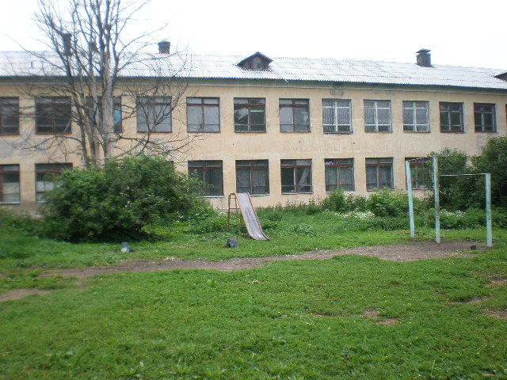
Корпус дошкольных групп
Административный корпус
Школьный корпус

Slide 4



Анализ и сбор информации
по основным показателям качества школьных процессов
Блок 6
Моральные установки и климат
Блок 1
Результаты
Блок 5
Мониторинг и помощь обучающимся
Блок 2
Организация учебного процесса и содержание образования
Блок 4
Обучение и преподавание
Блок 3
Контингент

Slide 5
Проблемы,
а как следствие приоритетные направления развития
Создание условий для обеспечения доступного и качественного образования, обеспечение доступности качественного образования для всех учащихся;
Рост квалификации педагогов, освоение ими ИКТ;
Развитие ресурсного обеспечения образовательного процесса
Создание системы мониторинга, обеспечивающего принятие эффективных управленческих решений.

Slide 6

ЧТО и КАК?

Slide 7
Ключевой идеей программы развития школы является повышение качества образования.
Цель Программы
Позитивное, эффективное развитие школы, ориентированной на удовлетворение потребностей учащихся, учителей, родителей учащихся в качественном образовании, доступном для всех учащихся микрорайона вне зависимости от социально-культурных возможностей семьи, уровня подготовленности учащегося, путем обновления структуры и содержания образования, развития практической направленности образовательных программ самореализации школы.

Slide 8
Основные задачи
Создание условий для обеспечения доступного и качественного образования для всех учащихся
Внедрение в образовательный процесс Регионального базисного учебного плана, ФГОС
Рост квалификации педагогов, освоение ими ИКТ
Создание системы мониторинга, обеспечивающего принятие эффективных управленческих решений

Slide 9
Основные задачи
Создание условий для сохранения здоровья и обеспечение безопасности жизнедеятельности учащихся
Развитие ресурсного обеспечения образовательного процесса
Расширение участия общественности в общественно-государственном управлении школой; включение социальных партнеров в образовательный процесс

Slide 10
Сильные стороны
Сформировавшийся молодой педагогический коллектив с профессиональным уровнем и творческим потенциалом. удовлетворительная оснащенность средствами ИКТ;
Созданы условия для выполнения образовательных стандартов дошкольного, начального общего, основного общего образования;
Созданы условия для организации учебно-воспитательного процесса;
Удобное транспортное сообщение;
Школа сотрудничает со многими образовательными организациями (детские сады, детские дома, учреждения дополнительного образования, техникум, колледж, СПТУ);
Позитивное отношение родителей к школе, учителям;
Выстроена система работы с детьми с ограниченными возможностями здоровья.

Slide 11
Слабые стороны
Недостаточное оснащение учебных кабинетов дидактическими материалами;
Большое количество детей-инофонов, детей с ограниченными возможностями здоровья, неуспевающих детей;
Недостаточное информационное освещение достижений педагогической деятельности, низкая мотивация- ситуация «неуспеха», боязнь выйти за рамки образовательного учреждения;
Дети имеют низкий и средний уровень интеллектуального развития. Средний и низкий уровень мотивации детей к обучению;
Отсутствие системной работы с сильными обучающимися, отсутствие результатов олимпиад и конкурсов на уровне муниципалитета и области;
Низкая активность учащихся и родителей в решении вопросов развития школы.

Slide 12
В школе созданы условия для выполнения образовательных стандартов начального общего, основного общего, образования и организации воспитательного процесса;
Молодой педагогический коллектив с творческим потенциалом с помощью специалистов-психологов «Доверия» готов к апробации и внедрению в образовательный процесс школы инновационных образовательных программ и технологий, актуальных для развития системы образования а также преодоления ситуации «неуспеха»;

Slide 13
Опыт работы с социальными партнерами в организации учебной и внеурочной деятельности учащихся является весомым потенциалом в расширении условий для предоставления доступного качественного образования учащимся школы в соответствии с запросами личности;
Система школьного самоуправления, работа органов государственно-общественного управления школой, работа общественных организаций, активная позиция административного персонала являются основой для расширения социальной открытости школы для окружающего социума и создания системы эффективного управления школой.

Slide 14
Первый этап (2013 сентябрь-декабрь) Аналитико-диагностический.
Цель: проведение аналитической и диагностической работы, разработка текста и утверждение программы развития школы.
Второй этап (2014-2015г.г.) Экспериментально-внедренческий
Цель: реализация Программы перехода школы в эффективный режим работы, разработка и внедрение ведущих целевых программ и проектов Программы
Третий этап (2014 – 2016 г.г). Этап промежуточного контроля и коррекции
Цель: отслеживание и корректировка результатов реализации Программы, апробация и экспертная оценка информационного обеспечения образовательного процесса.
Четвертый этап (2015 – 2016 г.г.). Этап полной реализации
Цель: подведение итогов реализации Программы перехода школы в эффективный режим работы,, распространение опыта работы, разработка нового стратегического плана развития школы

Slide 15

Проект «Создание условий для обеспечения доступного и качественного образования для всех обучающихся»
Руководитель директор Рюмина Ж.Ю.
Проект «Повышение квалификации педагогов, освоение ими ИКТ»
Руководитель заместитель директора по УВР Малышева Л.В.
Проект «Совершенствование системы мониторинга»
Руководитель заместитель директора по УВР Малышева Л.В.,
директор школы Рюмина Ж.Ю.
Проект «Обновление материальной базы учреждения»
Руководитель заместитель директора по АХЧ Караваева Н.Ю.

Slide 16

СКОЛЬКО?

Slide 17
Источники финансирования | 2013-2014 | 2014-2015 | 2015-2016
Рациональное использование бюджета | 79% | 78% | 77%
Участие в грантовых конкурсах | 2% | 4% | 5%
Платные образовательные услуги | 5% | 7% | 8%
Спонсорская помощь, пожертвования | 12% | 11% | 10%

Slide 18

Направления финансирования (ФМО) | 2013-2014 | 2014-2015 | 2015-2016
1. Материально-техническое развитие образовательного пространства школы (учебное оборудование) | 100 тыс.руб. | 100 тыс.руб. | 100 тыс. руб.
2.Повышение квалификации педагогических кадров | 50 тыс. руб. | 50 тыс. руб. | 30 тыс. руб.
3. Программно-методическое оснащение образовательного процесса | 150 тыс. руб. | 150 тыс. руб. | 150 тыс. руб.
ИТОГО | 300 т.р. | 300 т.р. | 280 т.р.

Slide 19

А ЗАЧЕМ?

Slide 20

Повышение уровня обученности учащихся и качества знаний, учебных умений и навыков;
Обеспечение доступности качественного образования для всех учащихся;
Рост учебных и внеучебных достижений учащихся;
Увеличение численности школьников, обучающихся в системе внутришкольного и внешкольного дополнительного образования;
Укрепления здоровья учащихся, формирование у них позитивного отношения к здоровому образу жизни;
Рост квалификации педагогов, освоение ими ИКТ;
Расширение участия заинтересованных лиц в управлении школой путём создания и развития деятельности Управляющего совета, Совета школы, разработка нормативной базы и методик системы мониторинга;
Обновление материальной базы учреждения, позволяющего в комплексе обеспечивать осуществление образовательного процесса и управление образовательным учреждением;
Рост социальной активности и социальной адаптации выпускников.

Slide 21

А В РЕЗУЛЬТАТЕ?

Slide 22

Теперь, когда мы научились летать
по воздуху, как птицы, плавать под водой,
как рыбы, нам не хватает только одного:
научиться жить на земле, как люди.
Б.Шоу

Slide 23

Директор школы
Рюмина Жанна Юрьевна тел. 8 (485-35) 3-23-55 факс 8 (485-35) 3-23-54
152020 Ярославская область г. Переславль-Залесский ул. Кардовского 11
МОУ СОШ № 3
E-mail: shool3_per@mail.ru janna.dom@mail.ru сайт http://school3-prs.edu.yar.ru/
ICQ 573 767 446

